Slide 1
Hallym LIKELION 11th Front-End Study - 5
2023.05.26
자바 스크립트의 배열, 제어문과 함수

Slide 2
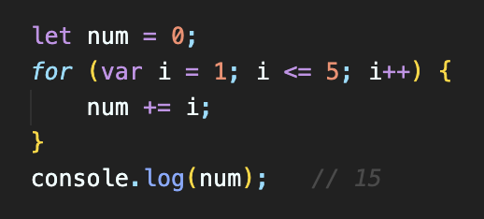
반복문
01
for문
- 특정 조건이 거짓으로 판정될 때까지 반복
기본 구조
for (초기문; 조건문; 증감문) {
실행 시킬 코드;
}
초기문
조건문
증감문
i가 5 되면 반복 종료

Slide 3
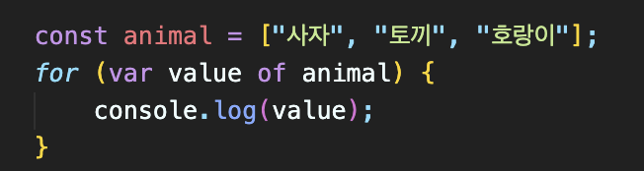
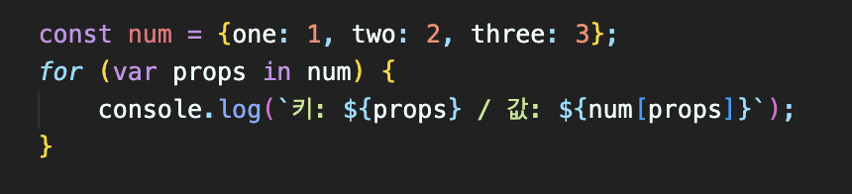
반복문
01
for of문
- 반복할 수 있는 객체를 순회 (array, map, set …)
구조
for (변수 of 객체) {
실행 시킬 코드;
}
for in문
- 객체의 프로퍼티를 순회
구조
for (변수 in 객체) {
실행 시킬 코드;
}
i가 5 되면 반복 종료
<- 반복 가능한 객체명
객체의 요소를 출력
객체의 key
객체의 value

Slide 4
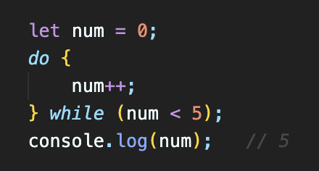
반복문
01
do ~ while문
- 특정 조건이 거짓으로 판정될 때까지 반복
- 최소 한번은 반복됨
기본 구조
do {
실행 시킬 코드;
} while (조건문);
num이 +1씩 증가
<- 조건문

Slide 5
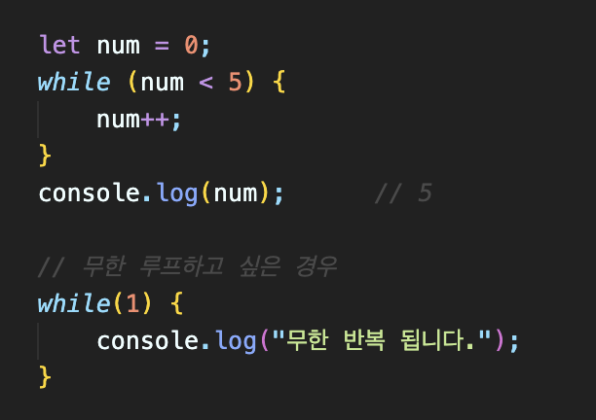
반복문
01
while문
- 특정 조건이 참일 경우 계속 반복
- 조건문 안에 true(or 1)를 넣으면 무한 루프가 됨
기본 구조
while (조건문) {
실행 시킬 코드;
}
<- 조건문
num이 +1씩 증가

Slide 6
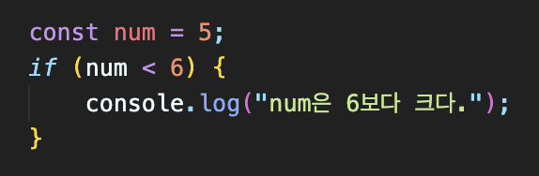
조건문
02
if문
- 괄호 안의 조건이 충족한다면 코드를 실행
기본 구조
if (조건문) {
실행 시킬 코드;
}
<- 조건문
조건이 참이면 실행

Slide 7
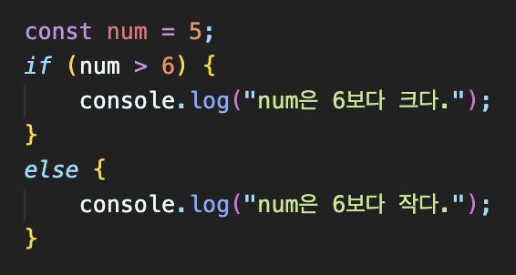
조건문
02
if ~ else 문
- 괄호 안의 조건이 충족하는 경우와 아닌 경우 다르게 실행
기본 구조
if (조건문) {
조건이 참인 경우 실행시킬 코드
}
else {
조건이 거짓인 경우 실행시킬 코드
}
<- 조건문
조건이 참이면 실행
조건이 거짓이면 실행

Slide 8
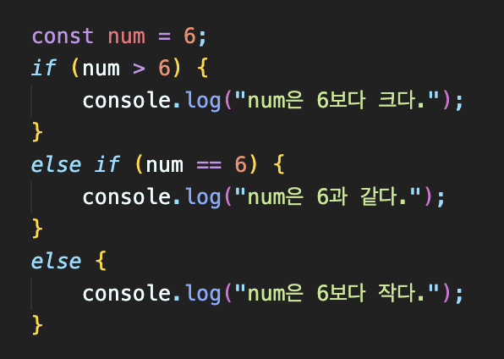
조건문
02
else if 문
- 조건을 여러 번 달고 싶은 경우 사용
기본 구조
if (조건문) {
조건이 참인 경우 실행시킬 코드
}
else if (조건문) {
if문은 거짓이지만, else if 조건은 참인 경우 실행시킬 코드
}
else {
조건이 모두 거짓인 경우 실행시킬 코드
}
<- 조건문1
조건1이 참이면 실행
<- 조건문2
조건2가 참이면 실행
조건이 모두 거짓이면 실행

Slide 9
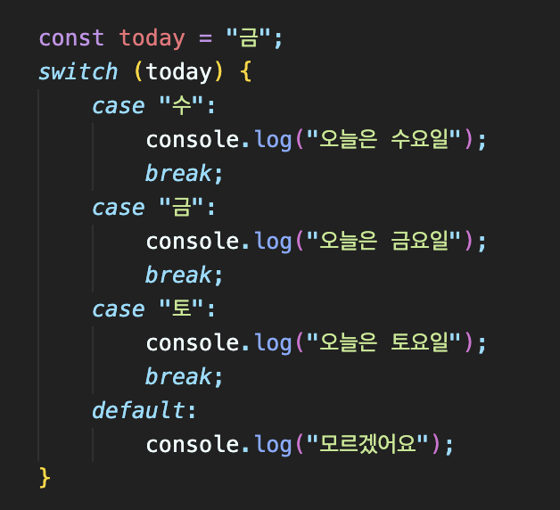
조건문
02
switch문
- 특정 조건을 다양한 상황에서 비교할 수 있음
- break가 없으면 해당 코드 아래의 case 값들도 실행됨
기본 구조
switch (조건값) {
case 값1:
값1 일 때 실행 시킬 코드;
case 값2:
값2 일 때 실행 시킬 코드;
default:
일치하는 값이 없을 때 실행 시킬 코드
}
<- 조건
Today 값이 ＂금”이므로 출력

Slide 10
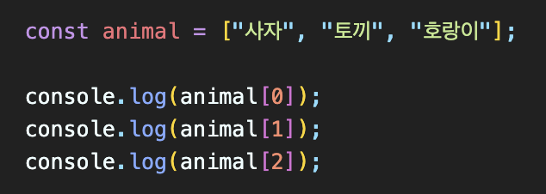
배열
03
여러 개의 값들을 대괄호([])를 사용하여 하나로 묶은 것
요소(Element) : 배열을 이루는 각각의 값
인덱스(Index) : 각 요소에 부여된 번호
요소
인덱스

Slide 11
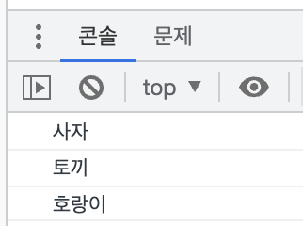
배열
03
각 요소는 0부터 시작하는 인덱스가 매겨져 있음
- 배열 내 순서를 나타냄
- 특정 요소를 얻고 싶은 경우, 대괄호 안에 그 요소의 인덱스를 작성하면 됨
- 배열의 마지막 요소를 받고 싶으면 -> 배열명.length() - 1

Slide 12
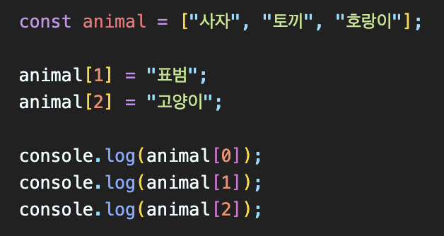
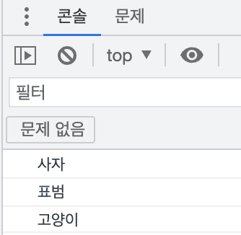
배열
03
배열은 const 키워드로 선언하더라도 재할당이 가능
- 재선언은 X

Slide 13
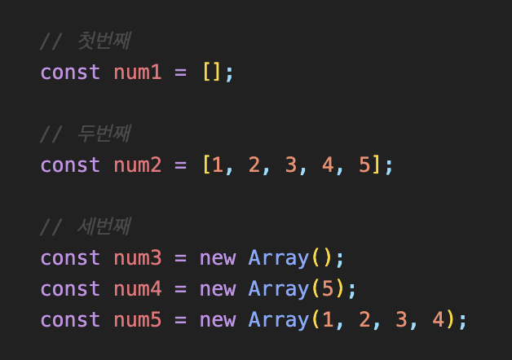
배열 생성
03
대괄호 사용
- 두 가지 방법이 더 있음
1) 그냥 빈 배열로 생성
2) 대괄호 안에 초기 요소를 넣어서 생성
Array 함수 사용
- 괄호 안에 입력한 숫자만큼의 요소/길이를 가지는 배열을 생성
- 입력한 인수가 2개 이상이거나 숫자가 아닌 경우, 그 인수를 요소로 가짐

Slide 14
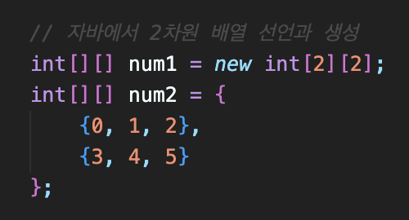
2차원 배열
03
다른 언어와 달리 2차원 배열이라는 개념이 없음
- 중첩 배열을 통해 2차원 배열과 같은 형태를 만드는 것은 가능함
const num = [][];
const num[2][2];
자바스크립트는 이런 형식으로 2차원 배열을 생성하는게 안됨

Slide 15
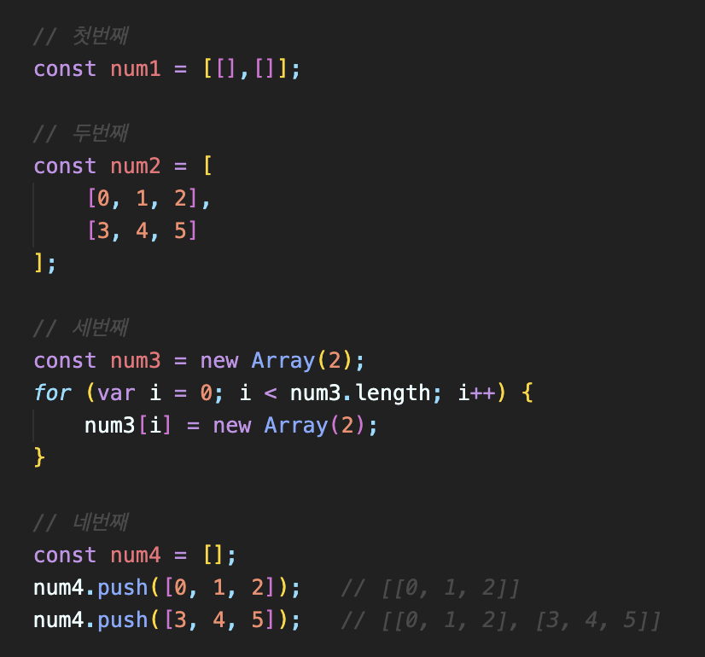
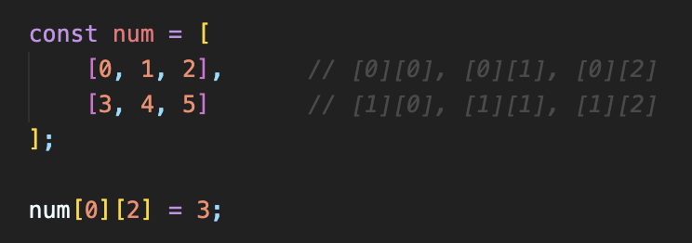
2차원 배열 생성
03
대괄호 사용
- 그냥 빈 배열로 생성
- 대괄호 안에 초기 요소를 넣어서 생성
반복문 사용
push 메소드 사용
배열의 어떤 요소를 참조할 때는?
- 배열명[][]

Slide 16
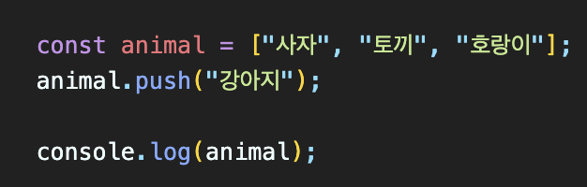
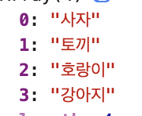
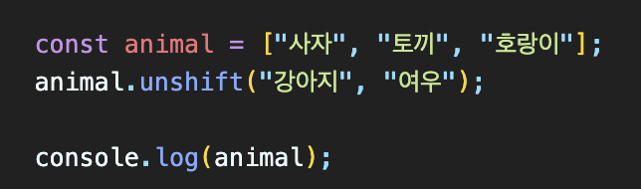
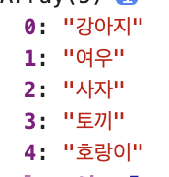
배열 요소 추가
03
push()
- 배열의 끝에 하나 이상의 요소를 추가
unshift()
- 배열의 첫 번째에 하나 이상의 요소를 추가

Slide 17
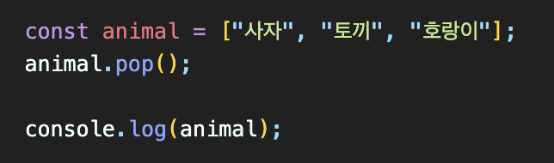

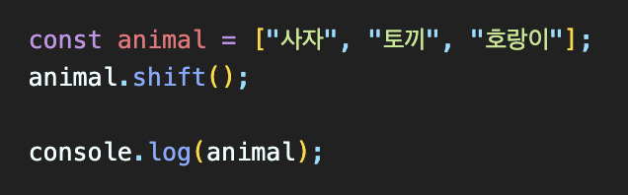

배열 요소 제거
03
pop()
- 배열의 마지막 요소를 제거
shift()
- 배열의 첫 번째 요소를 제거

Slide 18
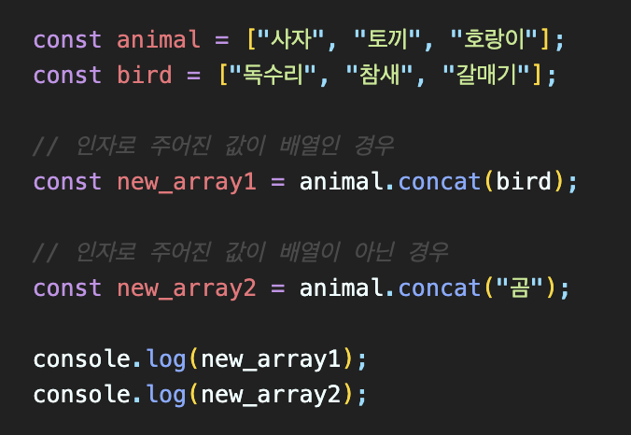
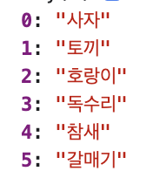
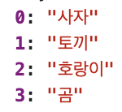
배열 합치기
03
concat()
- 인자로 주어진 값을 기존 배열에 합쳐서 새로운 배열을 만들 수 있음
- 배열인 경우 : 인자로 주어진 배열의 요소가 기존 배열 뒤에 차례대로 붙음
- 배열이 아닌 경우 : 그 인수 자체가 기존 배열 뒤에 붙음

Slide 19
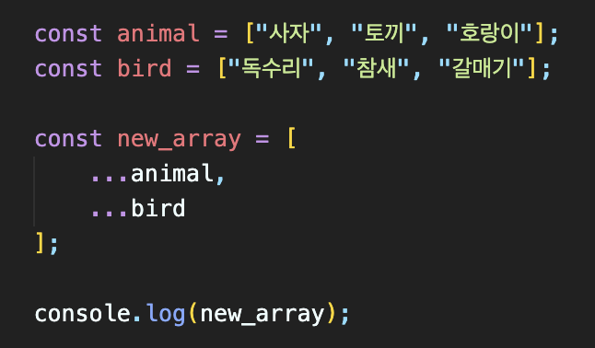
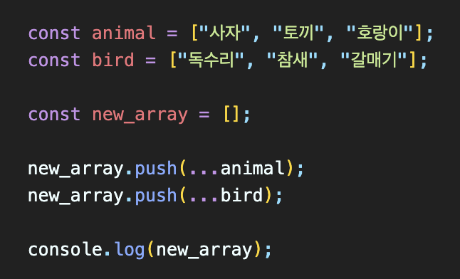
배열 합치기
03
Spread operator (...)
- 배열의 요소를 풀어서 하나하나 나열하는 전개 연산자
콘솔창에 출력은 동일

Slide 20
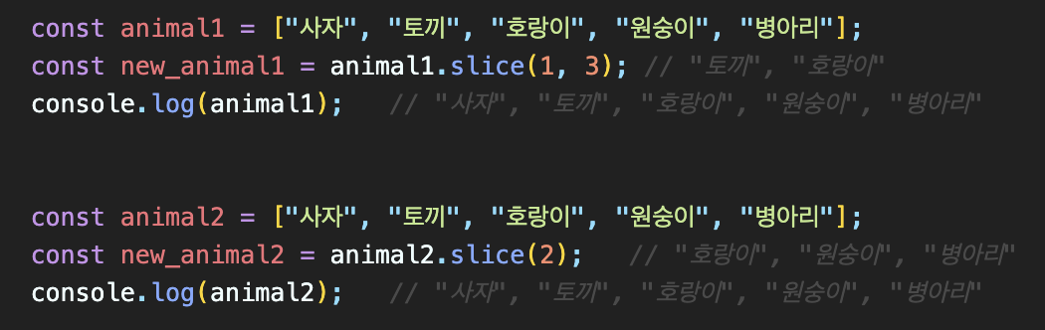
배열 자르기
03
slice()
- 특정 구간의 배열을 잘라낸 뒤, 그 결과를 새로운 배열에 반환함
-> 이때 원본 배열은 바뀌지 않고 유지됨
- 인자 값 : 시작 인덱스, 끝 인덱스
1) 시작 인덱스는 필수, 끝 인덱스는 선택
2) 끝 인덱스 생략하면 시작 인덱스 이후에 있는 모든 요소가 제거됨
3) 끝 인덱스 - 1 까지만 자르기 때문에 시작 인덱스는 함께 잘리지만, 끝 인덱스는 잘리지 않음

Slide 21
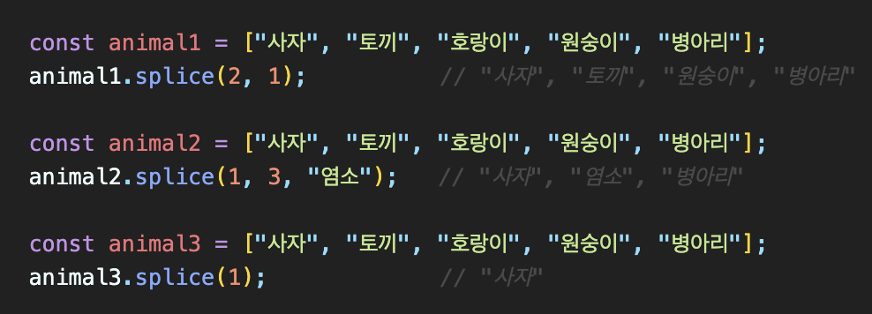
배열 자르기
03
splice()
- 특정 구간의 배열을 잘라낸 뒤, 그 결과를 다시 반환함
- splice()와는 달리 원본 배열도 함께 수정됨
- 인자 값 : 시작 인덱스, 제거할 요소의 수, 추가할 요소
1) 시작 인덱스는 필수, 나머진 선택
2) 제거할 요소의 수를 생략하면 시작 인덱스 이후에 있는 모든 요소가 제거됨

Slide 22
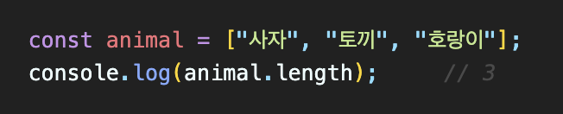
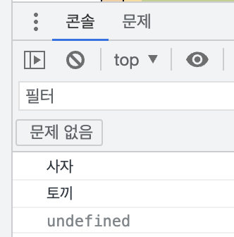
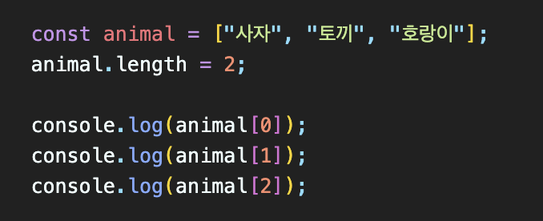
Length()
03
배열의 길이를 구할 때 사용
- 문자열의 길이를 구할 때도 사용 가능함
임의의 숫자 값을 할당하면 배열의 길이를 정할 수 있음

Slide 23
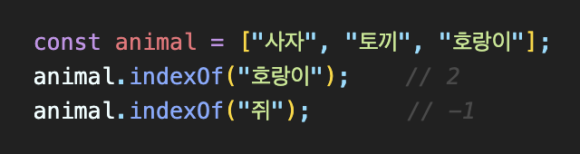
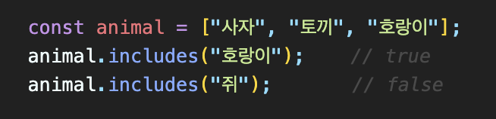
요소 찾기
03
찾고자하는 요소가 배열 내에 존재하는지 확인할 때 사용
indexOf()
- 있다면? 그 요소가 위치한 인덱스를 반환
- 없다면? -1을 반환
includes()
- 있다면? true 반환
- 없다면? false 반환

Slide 24
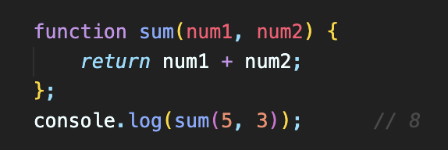
함수
04
어떤 기능을 하는 코드 블록을 모아서 하나의 실행 단위로 정의한 것
동일한 기능을 하는 코드를 여러 번 작성하지 않아도 됨 (= 재사용이 가능)
함수 선언
function 함수명 (매개변수 …) {
실행 시킬 코드;
}
함수 값 반환
- return
- 아래 코드가 있더라도 무시하고 값 반환하며 함수 종료
함수명
매개변수
num1+num2 더한 값이 반환됨
sum 함수 호출

Slide 25
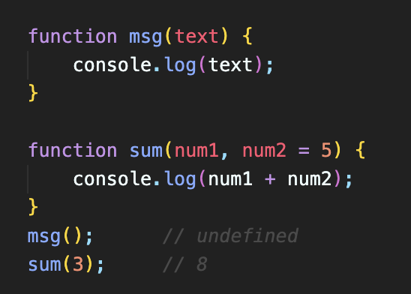
함수
04
함수 호출
- 인자를 전달하지 않을 경우, 그 매개 변수 값은 undefined가 됨
- 매개 변수의 기본값을 설정할 수 있음
매개변수 num2는 인자가 전달되지 않았으므로 기본값 5로 설정됨

Slide 26
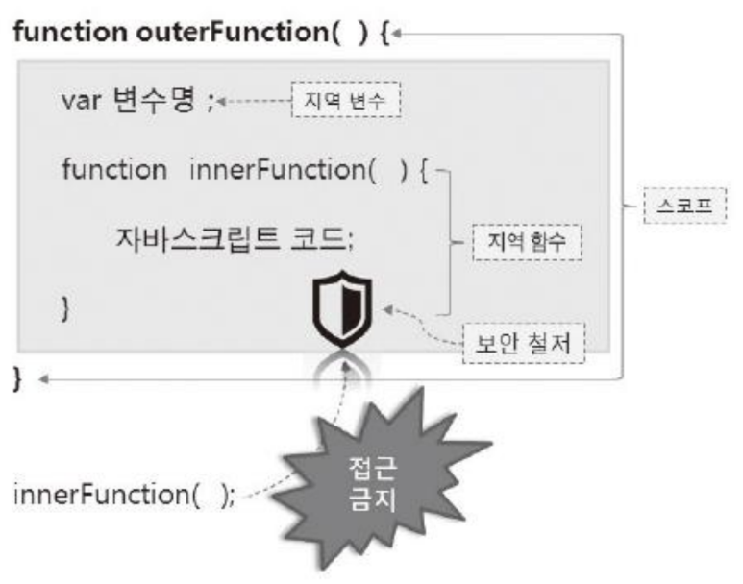
함수
04
함수 스코프
- 스코프: 변수나 함수가 유효한 범위 (= 접근 가능한)
- 변수, 함수가 선언된 함수 내부에서만 유효한 스코프
함수의 외부에서 innerFunction()을 호출하는 것은 불가능
사진 출처: https://blog.naver.com/jinjin429/223080611907

Slide 27
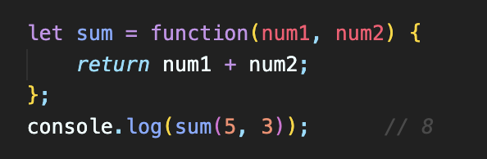
함수
04
함수 표현식 (= 익명 함수)
- 변수에 할당되거나 다른 함수의 인수로 전달됨
- 함수가 할당되기 전에 호출 불가
변수명 = function (매개변수 …) {
실행할 코드;
};
변수 sum에 익명함수 표현식을 할당함
변수로 함수를 대신 호출할 수 있음

Slide 28
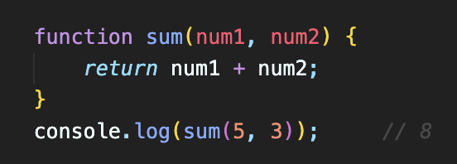
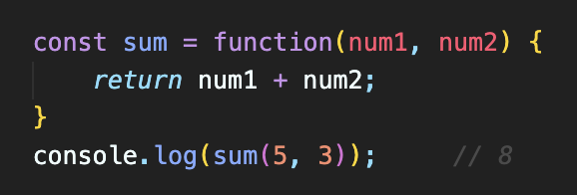
함수 선언문 / 표현식 차이
04
함수 선언문
- 코드 중간에 독자적인 형태로 존재
- 함수가 선언되기 전에도 호출 가능 (= 호이스팅 O)
함수 표현식
- 코드 실행 흐름이 해당 함수에 도달했을 때 함수가 생성됨 (= 호이스팅 X)
=> 함수가 선언되기 전에는 호출 불가

Slide 29
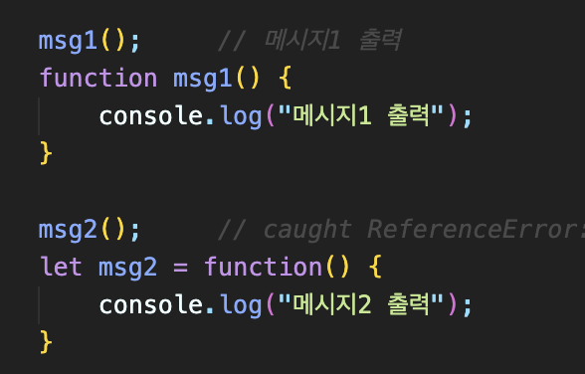
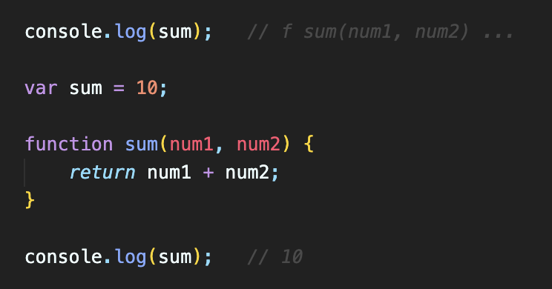
함수
04
함수 호이스팅
- 함수를 해당 함수의 유효 범위 최상단으로 끌어올려 선언하는 것
=> 실제 코드 위치가 이동하는 건 아님
- 너무 남용하면 코드 예측하기 힘들어짐
변수 sum, 함수 sum 모두 호이스팅 됨.
동일한 sum이지만 위, 아래의 console.log() 결과는 다르게 출력
함수 표현식에서는 에러 발생

Slide 30
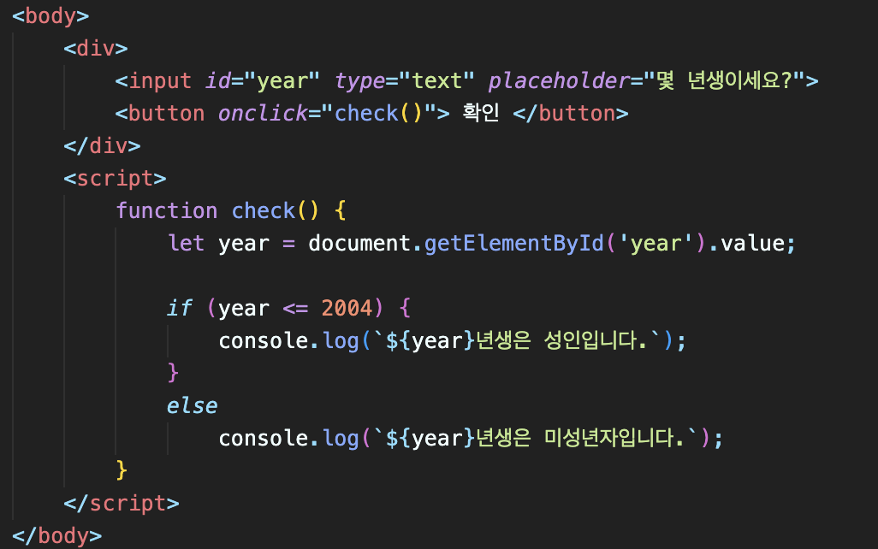

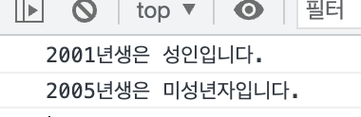
함수 기본 예제
04
미성년자 or 성인 구분
Id가 ”year”인 요소의 값을 year 변수에 넣음
매개변수

Slide 31
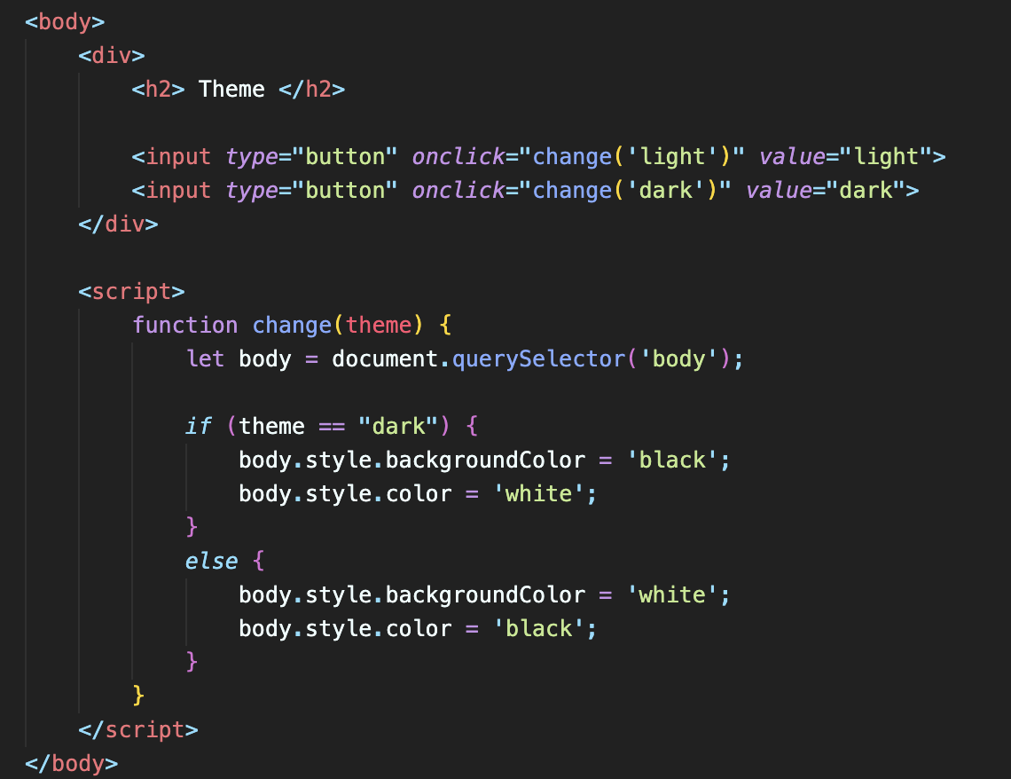
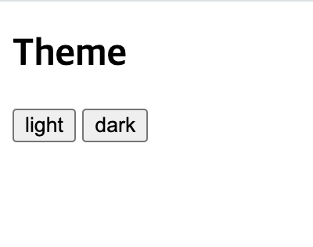
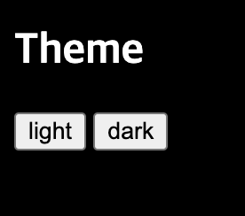
함수 기본 예제
04
light <-> dark 모드 변경
Id가 ”year”인 요소의 값을 year 변수에 넣음
매개변수

Slide 32
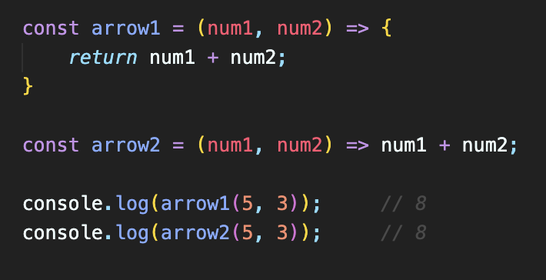
함수
04
화살표 함수
- => 기호를 사용하여 function 키워드 생략 가능
- 소괄호(()) 생략 조건 : 매개변수가 1개인 경우 (하나도 없거나 2개 이상이면 생략 불가)
- 중괄호({}) 생략 조건 : 함수의 본문이 한 줄이고, 바로 결과를 반환하는 경우
매개변수
매개변수

Slide 33
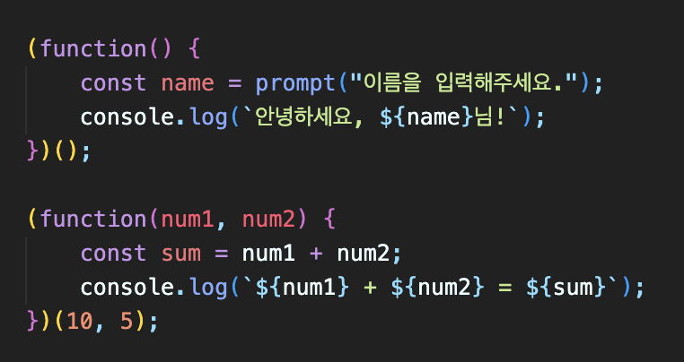
함수
04
즉시 실행 함수
- 함수를 선언함과 동시에 호출하는 형태
- 함수 표현식은 1) 함수를 정의, 2) 변수에 함수를 저장하고 실행하는 과정을 거침
=> 즉시 실행 함수는 이와 같은 과정을 거치지 않고, 즉시 실행됨
구조
(function() {
실행 시킬 코드;
})();
매개변수
<- 매개변수가 있는 경우는 인자를 여기 넣어줌

Slide 34


콜백 함수
04
콜백(callback) 함수
- 함수를 다른 함수의 인자로 전달하고, 해당 함수가 실행될 때 전달된 함수를 호출함
- 익명 함수도 인자로 전달 가능
- 비동기 처리 방식의 문제점을 해결 가능
2. print 함수를 호출하면 변수 sum을 인자로 넘겨주며 함수를 실행함
1. add 함수가 print 함수를 인자로 받음
함수를 정의하지 않아도 전달이 가능함

Slide 35

콜백 함수
04
콜백 지옥(callback hell)
- 콜백 함수를 익명함수로 전달하는 과정이 반복되는 경우 (콜백 함수 안에 콜백 함수.. 또 그 안에 콜백함수 ..)
- 코드의 가독성이 떨어지고, 디버깅이 힘듦
1초마다 cfe_list에 커피를 추가하고 출력

Slide 36


콜백 함수를 활용하는 함수
04
forEach()
- 배열이 갖고 있는 함수
- 배열 내부의 요소를 사용하여 콜백 함수를 호출
기본 형태
배열명.forEach(function (value, index, array) {
실행 시킬 코드;
})
매개 변수로 value, index, array를 갖는 함수

Slide 37


콜백 함수를 활용하는 함수
04
map()
- 배열이 갖고 있는 함수
- 콜백 함수에서 리턴한 값을 기반으로 새로운 배열을 만듦
기본 형태
배열명.map(function (value, index, array) {
실행 시킬 코드;
})
각 배열의 요소를 제곱하여 squareArr에 넣음

Slide 38

콜백 함수를 활용하는 함수
04
filter()
- 배열이 갖고 있는 함수
- 콜백 함수에서 리턴한 값이 true인 것만 모아서 새로운 배열을 만듦
기본 형태
배열명.filter(function (value, index, array) {
실행 시킬 코드;
})
배열 arr 요소 중, 짝수만 추출하여 evenArr에 옮김

Slide 39


동기 / 비동기
04
동기(Synchronous)
- 특정 코드의 실행이 끝나야 그 다음 코드가 실행되는 방식
- 클라이언트와 서버 간의 교류가 필요한 상황에선 효율성이 떨어짐
만약 first() 함수의 실행 결과를 전달 받기까지 오랜시간이 걸린다면?
그 다음 second() 함수는 실행되지 못하고 대기해야 함
함수가 호출된 순서대로 콘솔창에 출력

Slide 40


동기 / 비동기
04
비동기(Asynchronous)
- 특정 코드의 실행이 끝날 때까지 기다리지 않고, 다음 코드로 바로 넘어가는 방식
- 하나의 작업에 대한 응답을 받지 않아도 그동안 다른 작업을 병행할 수 있으므로 효율적임
비동기 함수를 사용하면 비동기 방식으로 처리되어 호출 순서 상관없이 동시에 실행됨, 먼저 작업이 끝나는 순서대로 결과가 출력
=> 어떤 요청에 대한 응답이 올 때까지 무한정 기다리는 현상을 방지할 수 있음
호출은 first() 함수 먼저 했지만 출력은 second() 함수 먼저 됨

Slide 41
수고하셨습니다 !
2023.05.26

